Slide 1

La satira
« Satura est carmen ad carpenda hominum vitia » (Diomede)
Giulio Tavarnesi
Liceo Scientifico Frisi
Monza

Slide 2
Introduzione
George Grosz
Espressionismo Tedesco
La satura latina
L’umorismo
L’ ironia

Slide 3
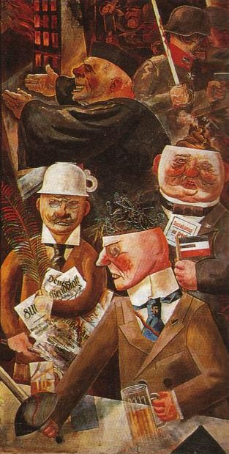
George Grosz
I pilastri della società
1926
Una satirica rappresentazione dei rappresentanti del potere della repubblica di Weimar: un giurista senza un orecchio con una svastica sul colletto e la birra in mano, un deputato con delle feci al posto del cervello, e un giornalista con un vaso da notte in testa

Slide 4
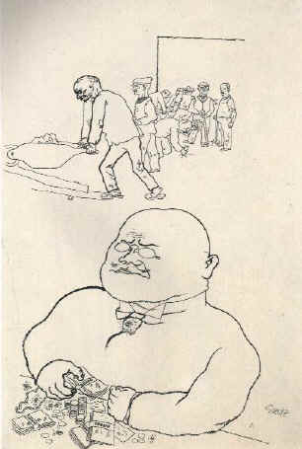
George Grosz
Inflazione
1923
Nel novembre 1923 in Germania l'inflazione raggiunge il culmine.
Le perdite maggiori sono subite dalle fasce deboli della società e dai lavoratori a reddito fisso. Lo scarso potere d'acquisto del denaro porta a un'indescrivibile penuria dei generi di prima necessità.
I ceti più ricchi ricavano invece enormi vantaggi: i latifondisti possono liberarsi dai debiti, i proprietari di immobili dalle ipoteche, i capitalisti possono restituire i prestiti, gli imprenditori comprano forza lavoro con denaro sempre più svalutato.
Durante l'inflazione l'industriale H.Stinens incamera 1.644 aziede con 300.000 operai.

Slide 5
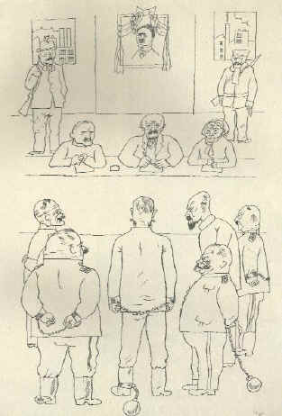
George Grosz
Come dovrebbe essere il Tribunale dello Stato
1919
Grosz nel primo dopoguerra intinge la penna nell'ira.
Si scaglia con sdegno contro coloro che hanno scatenato la guerra e ne hanno tratto profitti e contro il militarismo
che trova ancora tanti fautori nella prima Repubblica tedesca.

Slide 6
L'espressionismo
Movimenti
Fauves
Die Blau reither
Die Brücke
Francia, 1905
No programma preciso
Ispirazione all’arte primitiva
No gradazioni di colore
Prevalenza colori puri
Matisse, Braque, Picasso
Monaco, 1912
Tendenza all’astrattismo
Kandinskij, Marc, Klee
Germania, 1905
Programma rivoluzionario
Ispirazione all’ arte primitiva
Dissenso verso società borghese
Soggetti tratti dalla quotidianità
Colori corposi
Grosz, Dix
CUBISMO
Antitesi con l’impressionismo
Dipingere vuol dire filtrare la
realtà rappresentata attraverso
le proprie emozioni

Slide 7
La satura latina
Origini:
Quintiliano: « Satura tota nostra est»
Diomede: « Satura est carmen quod ex variis poematibus constaba »
« Satura est carmen ad carpenda hominum vitia»
Etimologia:
da "a satura lance":
un piatto primizie miste offerto agli dei
da "a copia et saturitatae rei":
riferito all’idea di pienezza ed abbondanza
da "a salsa satura": si riferisce all’ambito culinario,
per indicare il "farcimen", ossia il ripieno
da "a lege satura": con riferimento all’ambito giuridico
da "a satyris":rustiche rappresentazioni interpretate
da attori travestiti da satiri in riti di fecondità.

Slide 8
Cronologia e autori
Autobiografia
e aggressività
Specializzazione
nel genere
Nelle satire :
Concilium Deorum
Filone gastronomico
Amore
Questioni letterarie
Lucilio
Nuovo pubblico
Esametro
Ennio
Satira come genere
minore, subordinato
a epica e
drammaturgia
Voce personale e
impulso realistico
Varietà di temi
e metri
Satira contro:
Personaggi di
basso livello
Orazio
La morale:
satira e diatriba
Autarkèia e
metrioòtes
Il II libro e la resa
del moralista
Satire filosofiche
e descrittive

Slide 9
Cronologia e autori
Interlocutore
fittizio
Fustigatore
dei costumi
Satira contro:
Moda letteraria
Ipocrisia religiosa
Vita dei ricchi
Gli avari
Persio
Ruolo educatore
Nuovo registro
stilistico
Satira contro:
Caos cittadino
Omosessualità
Decadenza studi
Donne
Giovenale
Canonizza la satira
come invettiva
socio-politica
Satira
dell’ indignatio
Satira contro:
Omosessualità
Cattivo gusto
nella ricchezza
Petronio
Varietas
Prosimetrum

Slide 10
La satira menippea
Origine
Radici elleniche: Varrone
Prende però spunto dalla diàtriba cinico-stoica
di Menippo di Gàdara
Struttura
La struttura canonica della diàtriba prevede un
protagonista che si rivolge ad un pubblico di ascoltatori,
i quali però non intervengono attivamente nel dialogo
Stile
Genere molto aperto, forma prosimetrica, forte caratterizzazione dei
personaggi, spesso irrigiditi in veri e propri tipi,alternanza di registri
dall'effetto sorprendente e spesso comico; frequente l'elemento novellistico.
Dopo Varrone la nostra conoscenza della satira menippea è ridotta
alla sola Apokolokyntosys di Seneca, mentre sussistono dubbi sulla
possibilità di classificare in tal senso il Satyricon di Petronio

Slide 11
L'umorismo Pirandelliano
L’ umorismo in Pirandello diventa lo
strumento con cui rappresentare, nella
narrativa o sulla scena teatrale,
vicende e personaggi.
Con l'umorismo, e quindi con la
riflessione, si entra più
profondamente nella realtà:
Durante la concezione e l'esecuzione
dell'opera la riflessione è un elemento di
Notevole importanza, perché è solo
attraverso di essa che possiamo capire
la vicenda che si svolge sotto i nostri occhi.
Il sentimento del contrario
distingue lo scrittore umorista dal
comico, dall'ironico, dal satirico,
perché assume un atteggiamento
diverso di fronte alla realtà:

Slide 12
Schema dell' umorismo
Avvenimento
Aspetto Comico
Riflessione
Avvertimento del
contrario
Sentimento del
contrario
Riso
Consapevolezza

Slide 13
Il sentimento del contrario distingue lo scrittore umorista dal comico,dall'ironico, dal satirico, perché assume un atteggiamento diverso di
fronte alla realtà:
Nel comico
Nell’ ironico
Nel satirico
Manca la riflessione, per cui il riso, provocato dall'avvertimento del contrario, è genuino, ma sarebbe amaro in presenza della riflessione, perché questa toglierebbe il divertimento e porterebbe alla coscienza del dramma della condizione umana;
La contraddizione tra momento comico e momento drammatico è soltanto verbale: se fosse effettiva non ci sarebbe più ironia e la 'battuta' perderebbe la sua naturalezza, che è quella di dire l'opposto di quel che si pensa facendo intuire comunque la verità;
Con la riflessione "cesserebbe lo sdegno o, comunque , la avversione della realtà che è ragione di ogni satira"; la satira, infatti, mette in evidenza i difetti degli uomini, cogliendone gli aspetti più negativi e turpi, con l'intento di riportare gli uomini sulla retta via.

Slide 14
L' ironia nella filosofia
Kerkegaard
1841- Tesi di laurea, Il concetto di ironia in costante riferimento a Socrate.
L’ Ironia è una caratterizzazione per contrasto
Pro
Contro
Consistendo nel “non prendere sul serio” il finito
tramite un atteggiamento di distaccata superiorità
spirituale,Porta ad una relativizzazione
delle realtà mondane
Risolvendosi romanticamente in una indebita
infinitizzazione dell’ interiorità” rischia di
capovolgersi in un atteggiamento nichilista
ed estetizzante cristianamente inaccettabile

